Slide 1
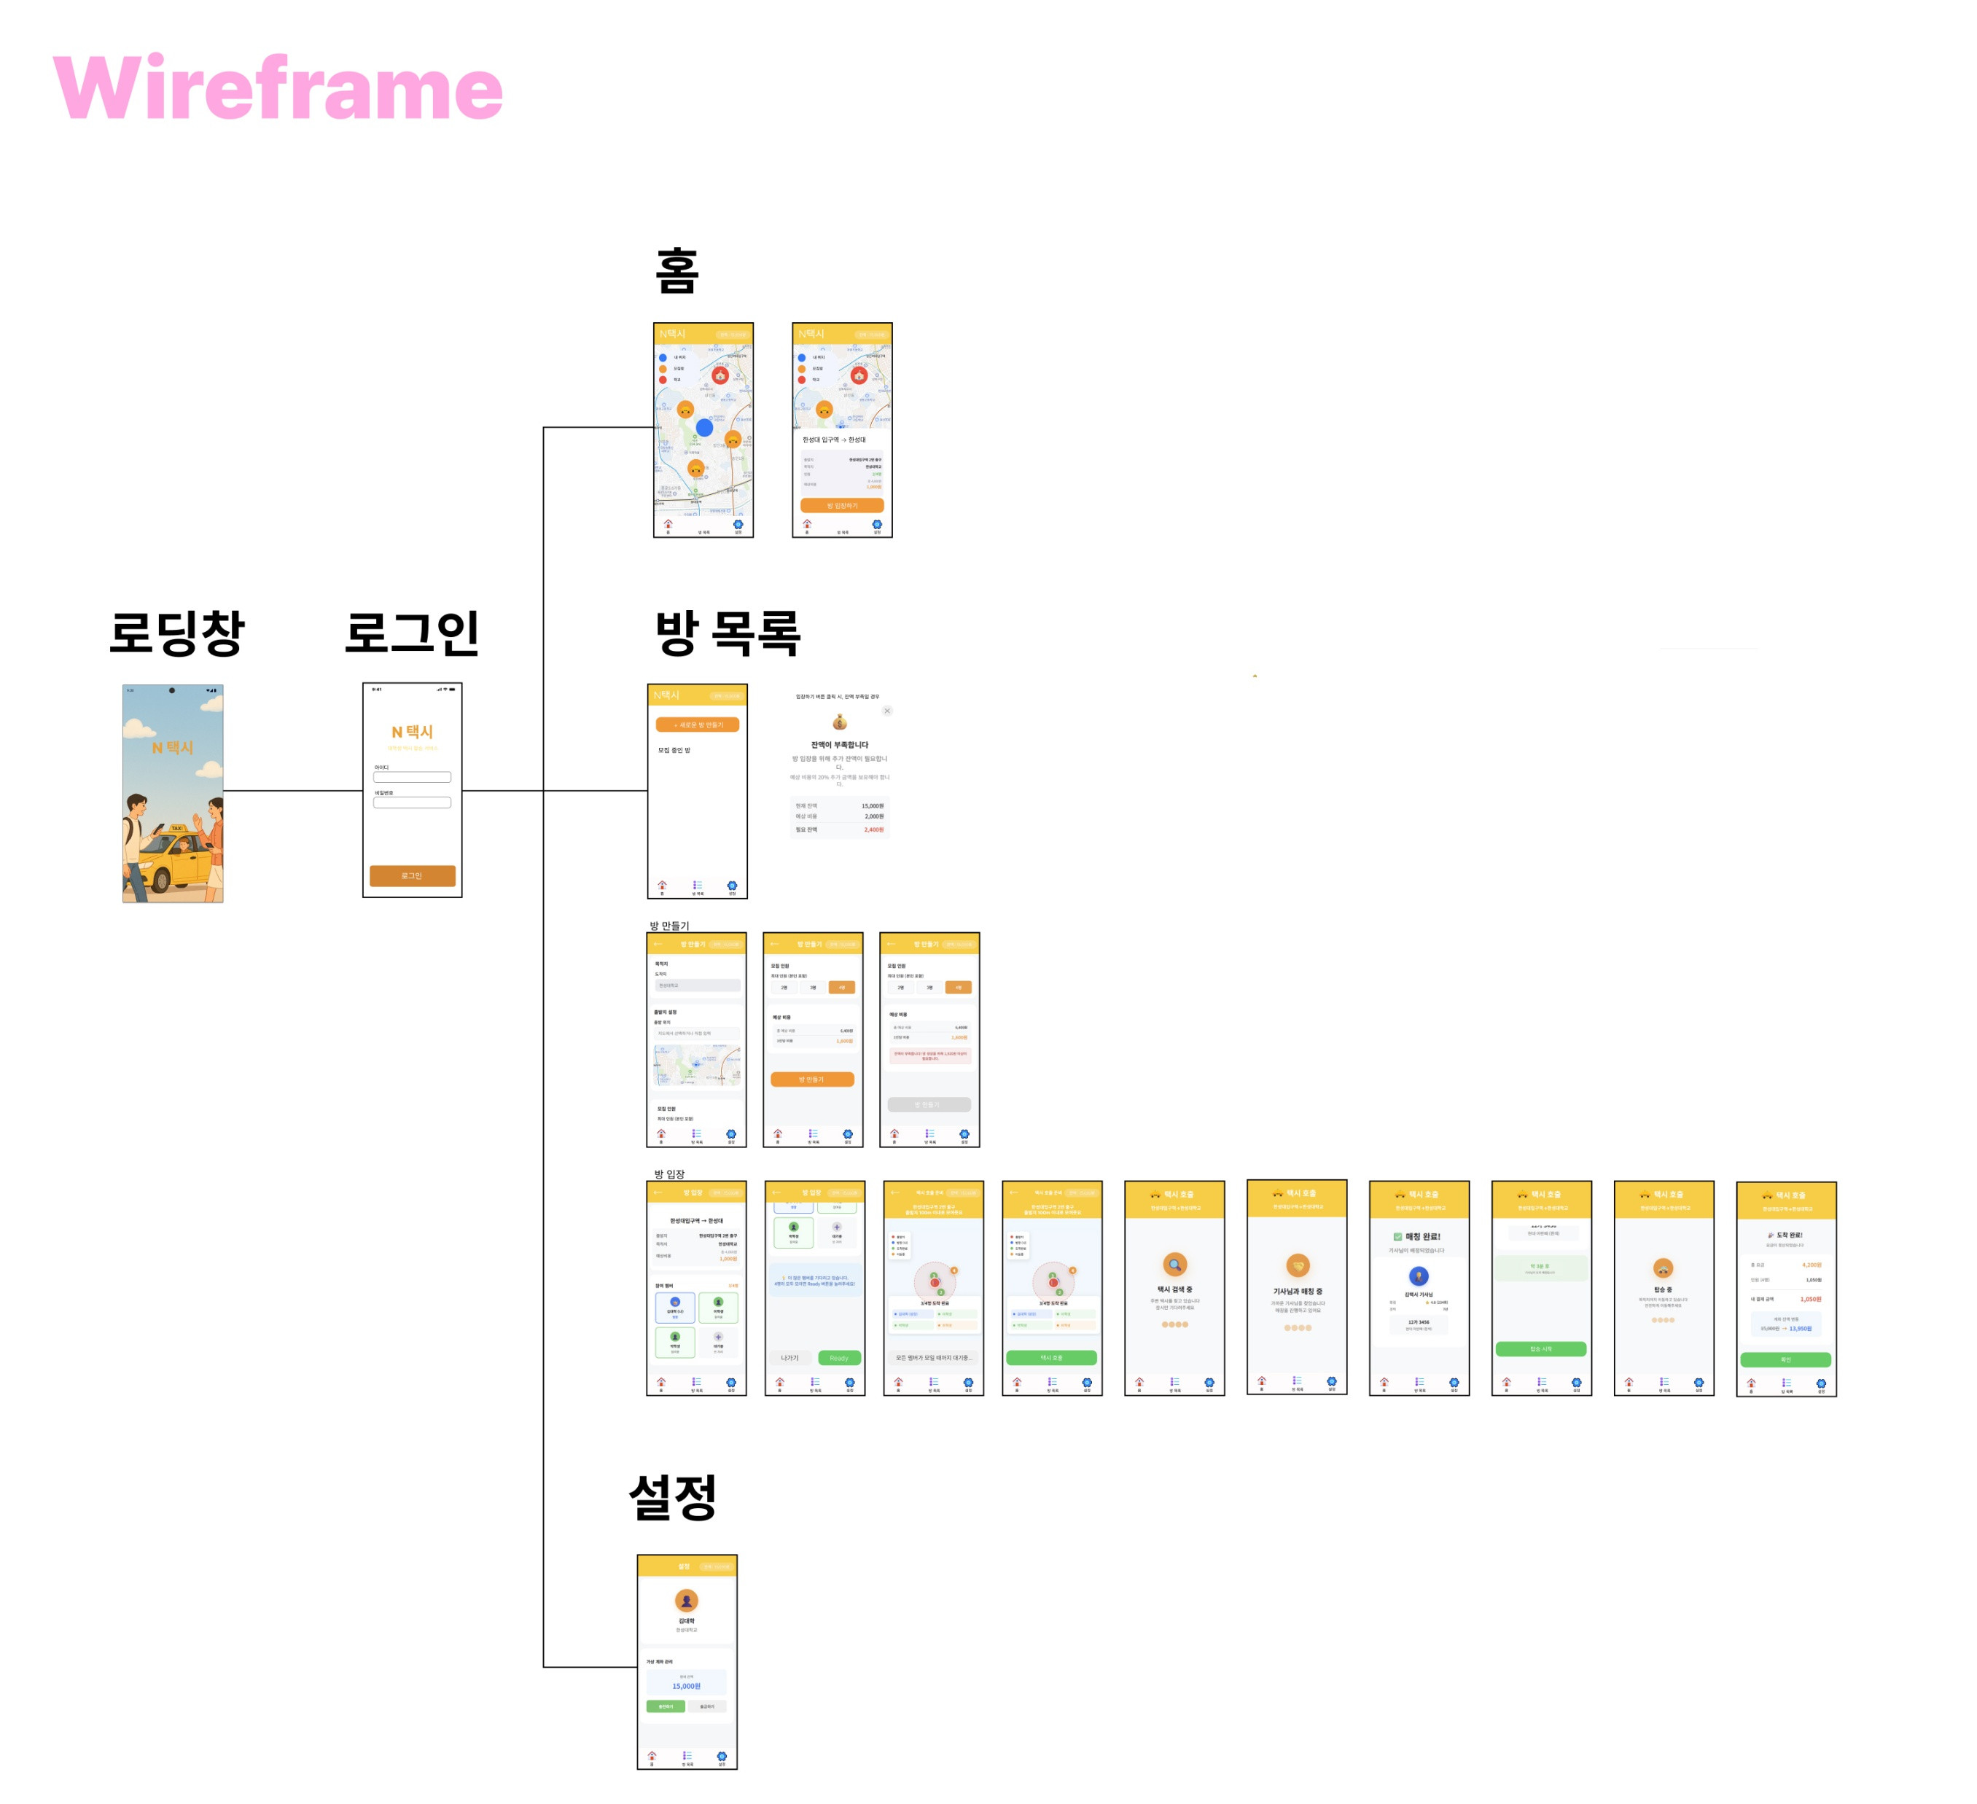
이름:홍혜창, 학번:2071148
제목: N택시 - 대학생 전용 택시 합승 앱
- 같은 학교 대학생들이 학교를 목적지로 하는 택시 합승을 통해 교통비를 N분의 1로 절약할 수 있는 모바일 앱 서비스

Slide 2
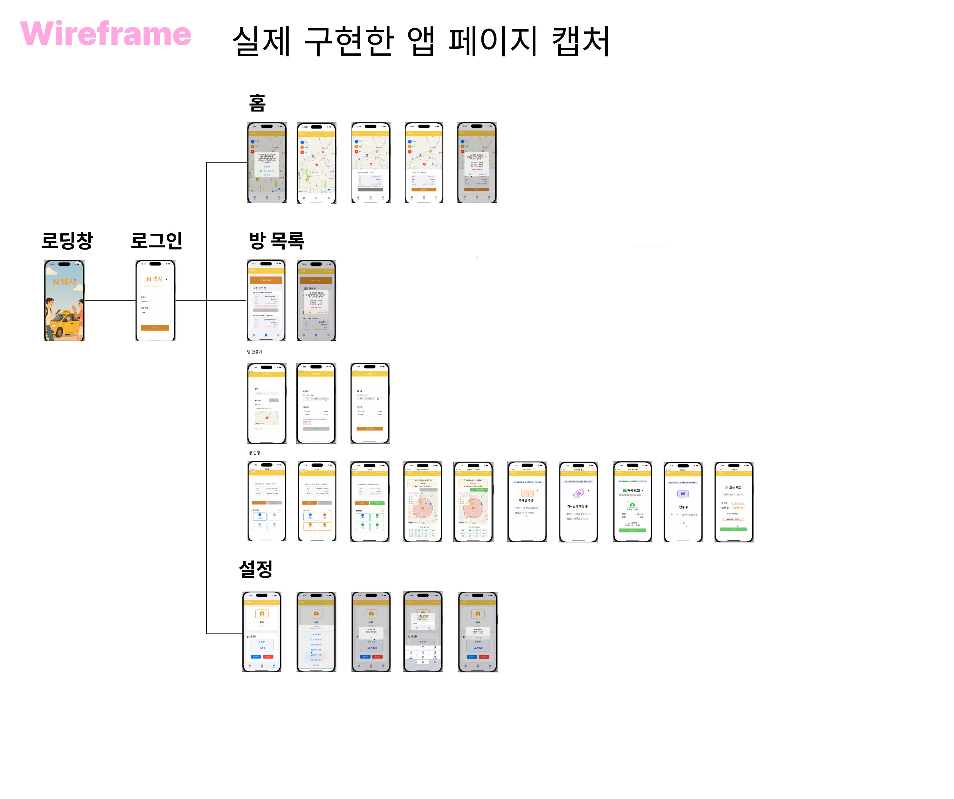
이름:홍혜창, 학번:2071148
https://www.youtube.com/watch?v=Y4utxJhNffw
: 같은 학교 대학생들의 택시 합승 매칭 앱
로그인
더미 계정 사용
Core Data 기반 인증
메인 화면 (TabBar Controller)
├── 홈 (MapKit 지도): 실시간 방 위치 표시
- 범례: 파란색(내위치) / 주황색(모집중방) / 빨간색(목적지)
- 방 마커 클릭 → 팝업 표시
- 입장조건: 출발지 1km이내 + 예상비용 20% 추가잔액
├── 방 목록 (UITableView): 모집중 방 리스트
- 실시간 거리계산
- 입장조건: 출발지 1km이내 + 예상비용 20% 추가잔액
- 잔액부족시: 충전페이지 안내
방 만들기 (2단계)
1단계: 출발지설정 (현재위치 1km이내만 가능)
2단계: 인원설정 (2~4명, 비용20% 추가잔액 필요)
방 입장 후
Step1: 멤버대기 → Step2: 집합단계(출발지 100m이내) → Step3: 택시검색
→ Step4: 기사매칭 → Step5: 기사정보 → Step6: 탑승중 → Step7: 요금정산
└── 설정 (계좌관리) - 프로필: 이름, 학교, 실시간잔액 - 충전 & 출금 - Core Data 연동

